Slide 1
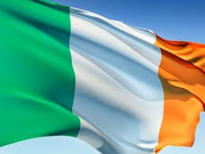
REPUBLIKA IRSKA
JURAJ VRBANIĆ, 7.A,
ŠK. GOD. 2012./13.

Slide 2
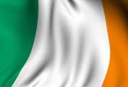
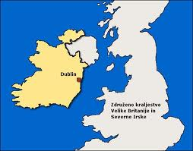
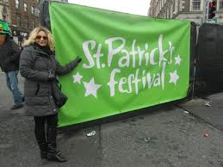
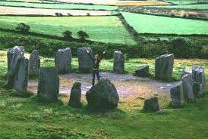
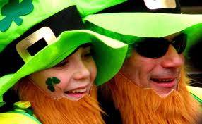
REPUBLIKA IRSKA,
EIRE

Slide 3
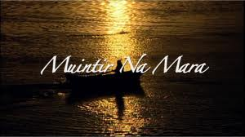
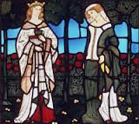
IME I PODRIJETLO
-nazivaju se Muintir na hEireann (narod irske), te Gaoidhil (Geli)
-potiču od mitskog plemena Tuatha De Danann (narod božice Danu)
-ime su dobili po predvodnici posljednjeg vala naseljavanja, koja se zove Eriu

Slide 4
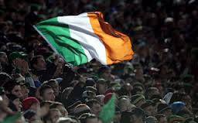
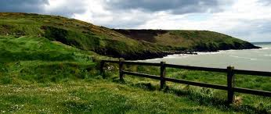
SLUŽBENI JEZICI
službeni jezici su irski i engleski
irski jezik pripada grani indoeuropskih keltskih jezika,ujedno je i najstariji u toj grupi
prije cijela Irska , danas samo najzapadniji dio govori irski
engleski je došao u Irsku nakon što je pripojena Engleskoj

Slide 5
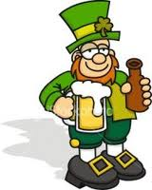
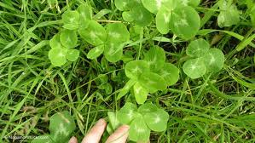
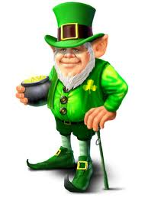
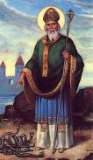
OBILJEŽJA
- najpoznatija obilježja irske su djetelina i leprechaun (vilenjak)
zaštitnik irske je sv. Patrik (Naomh Padraig) koji je prema legendi otjerao sve zmije iz Irske, tako da u njoj danas uopće nema zmija
boja Irske je zelena
nacionalna himna Irske je Amhran na bhFiann

Slide 6
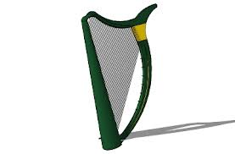
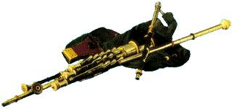
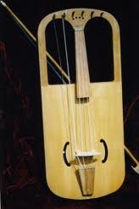
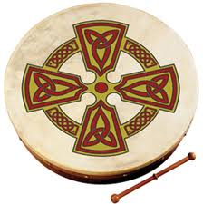
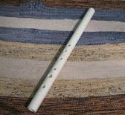
GLAZBA
Tradicionalna Irska narodna glazbala su keltska harfa, uilleann (gajde),te bodhran (bubanj)
Crot (cruit) u velškom nazivana Crwth je prethodnica harfe
Irska frula (drveno puhačko glazbalo sa 6 rupica)se koristi još od prastarih vremena kada se izrađivala od kostiju
KELTSKA HARFA
UILLEANN
IRSKA FRULA
BODHRAN
CRUIT

Slide 7
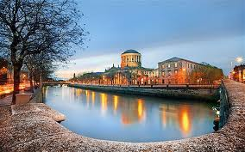
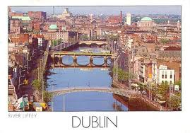
DUBLIN
Glavni i najveći grad Irske
Sagradili su ga Vikinzi 841.god na rijeci Liffey , u pokrajini Leinster
Geslo:”Obedientia Civium Urbis Felicitas„ (građanska poslušnost je građanska sreća)
Irski naziv mu je Baile Atha Cliath
Zaštitnik mu je Lorcan Ua Tuathil (Sv. Lawrence O´Toole)
Zastava Dublina
Grb Dublina

Slide 8
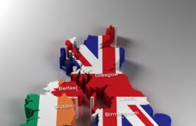
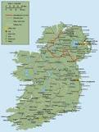
POLOŽAJ
5/6 Irskoga otoka zauzima Republika Irska
Kanalom Sv. Jurja je odvojena od Velike Britanije
Sa zapadne strane je okružena Atlantikom, a, sa istočne plitkim Keltskim i Irskim morem

Slide 9
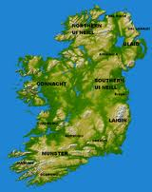
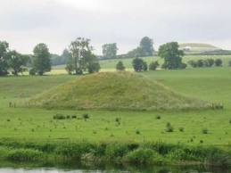
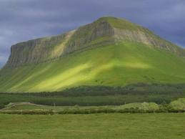
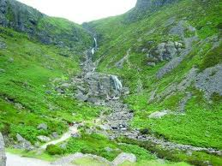
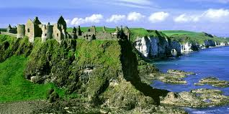
RELJEF
Najveći dio je ravničarski (3/4)
Najveće gorje je Carrauntoohilom(1.041 m)
Razvedena obala
Česte krške pojave

Slide 10
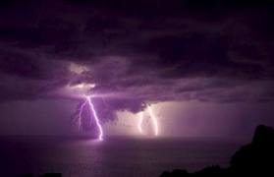
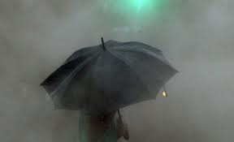
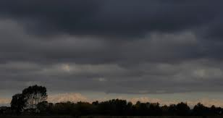
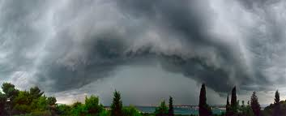
KLIMA
Oceanska klima
Mnogo vlage sa puno naoblake i malo sunčanih dana
Zapadni dio pod stalnim utjecajem snažnih zapadnih vjetrova
Najviše padalina ima jugozapadni dio
Najviša temperatura ikad izmjerena iznosi 33.3°C, a najniža -19.1ºC

Slide 11
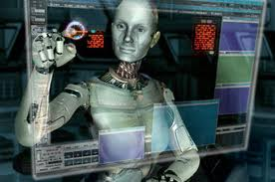
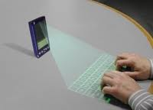
GOSPODARSTVO
1980. dolazi do velikih promjena u gospodarstvu
Prije toga tradicionalno ustrojena i ne baš uspješna sa glavnom granom poljodjelstvom
Danas je Irska drugi svjetski najveći izvoznik računalnih programa

Slide 12
Listić za ponavljanje 1
1.Kako se kaže Irska na irskom?
2.Po kome je dobila ime?
3.Nabroji obilježja Irske.
4.Po koja je pet glazbala Irska
poznata?
5.Koji je glavni grad Irske?
6. Koja je boja Irske?
7.Po proizvodnji čega je Irska poznata?
8.Kakav reljef prevladava u Irskoj?
9.Kakva je klima u Irskoj?
Eire
Po Eriu
Djetelina i leprechaun
Irska frula ,cruit, bodhran, uilleann i keltska harfa
Dublin
Zelena
Računalnih programa
Ravničarski
Oceanska

Slide 13
K R A J
IZVORI: WIKIPEDIJA I
UDŽBENIK

